Slide 1
স্বাগতম

Slide 2
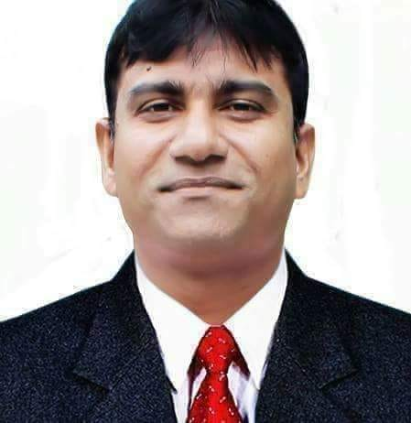
শিক্ষক পরিচিতি
মো রফিকুল ইসলাম
সহকারি শিক্ষক
দক্ষিন কামারকাঠী সরকারি প্রাথমিক বিদ্যালয় নেছারাবাদ,পিরোজপুর।

Slide 3
শিখনফল
শোনা:২.১.১-ছড়া শুনে বুঝতে পারবে।
বলা:২.১.১-পাঠ্য বইয়ের ছড়া বলতে পারবে।
পড়া:১.৪.২-পাঠে ব্যবহৃত বাক্য শ্রবণ যোগ্য স্পষ্ট স্বরে ও প্রমিত
উচ্চারণে আবৃত্তি করতে পারবে।
লেখা:২.৩.১-ছড়া সংশ্লিষ্ট প্রশ্নের উত্তর লিখতে পারবে।

Slide 4
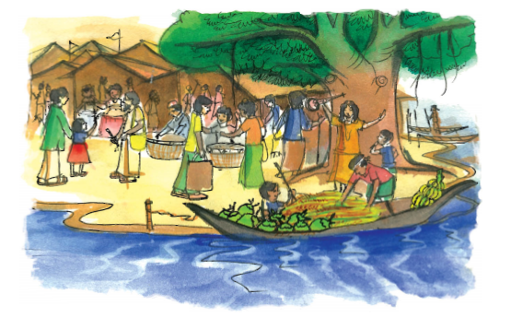
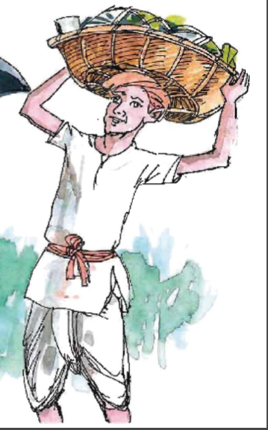
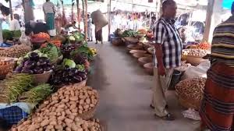
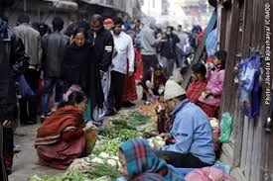
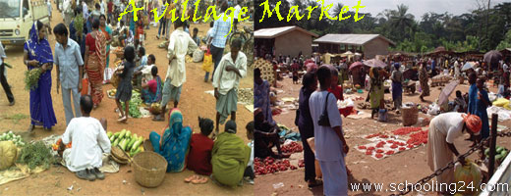
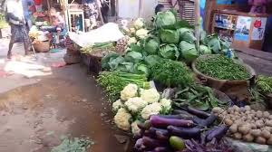

Slide 5
আজকের পাঠ
আ
হাটে যাব
হাটে যাব …….. .খুশিটুকু নিও।

Slide 6
আহসান হাবীব
জন্মস্থান পিরোজপুর
পেশা
সাংবাদিকতা
বই বৃস্টিপড়ে টাপুর টুপুর
জন্ম ১৯১৭
মৃত্যু ১৯৮৫

Slide 7
শিক্ষকের আবৃত্তি
পৃষ্ঠা নং ১৪

Slide 8
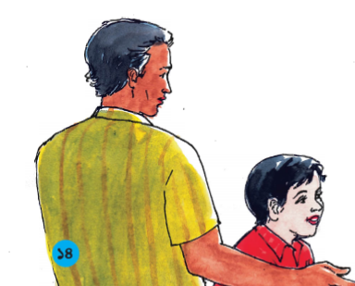
হ
হাটে যাব হাটে যাব ঘাটে নেই নাও

Slide 9
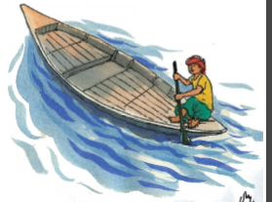
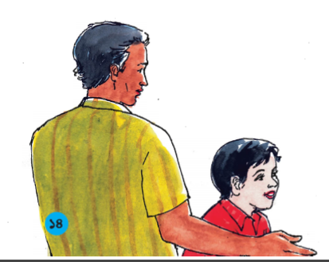
নিঘাটা নায়ের মাঝি আমায় নিয়ে যাও।

Slide 10
নিয়ে যাব নিয়ে যাব কত কড়ি দেবে,

Slide 11
কড়ি নেই কড়া নেই আর কিবা নেবে?

Slide 12
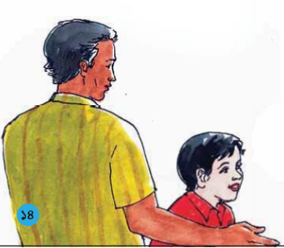
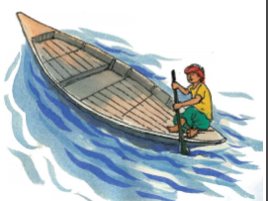
সোনা মুখে সোনা হাসি তার কিছু দিও।

Slide 13
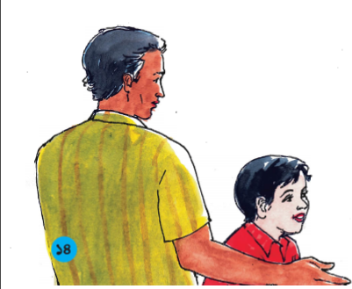
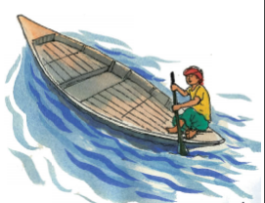
হাসি টুকু নিও আর খুশিটুকু নিও।

Slide 14
সমস্বরে আবৃত্তি

Slide 15
জোড়ায় আবৃত্তি
জোড়ায় আবৃত্তি

Slide 16
একক আবৃত্তি
Notes:
অজানা শব্দ যেমন নি ঘাটা , করি নেই করা নেই ............বোর্ডে কাজ করব ওদের বাক্য তৈরী করতে বলব।

Slide 17
মূল্যায়ন
মৌখিক
এক একজন করে শিক্ষার্থীকে ডেকে ছড়াটি আবৃতি করতে বলব।
***পরের চরণটি লেখ***
কড়ি নেই কড়া নেই আর কিবা নেবে?
লিখিত
সোনা মুখে সোনা হাসি তার কিছু দিও।
হাটে বা বাজারে গেলে তুমি কী কী করবে তা ৩ টি বাক্যে লেখ।

Slide 18
